Slide 1


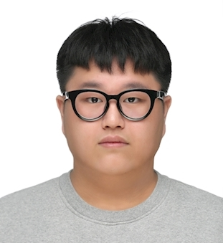




2025.02 강원대학교 졸업
2019.03 강원대학교 입학
2019.02 진접고등학교 졸업
2024.12
2024.11
2024.09
2024.03
메가존 클라우드 MSP SA 양성과정
한국전자 통신학회 가을철종합학술대회
DCS 가을철 경진대회
강원대학교 캡스톤 경진대회
- 전자정보통신공학부 정보통신공학전공
- 전자정보통신공학부
About Me
2025.6
2024.11
2024.09
메가존클라우드 평생교육원
한국전자 통신학회 가을철종합학술대회
강원대학교 캡스톤디자인 경진 대회
AWS
Cloud
Linux
- 최우수팀
완벽하진 않아도, 흐름은 내 손으로 잡는다.
기술은 버티는 방법 중 하나일 뿐,
이해하며 살아남는 사람이 되고자 합니다.
- 우 수 논 문 상
VirtualBox
Window
server
Name
곽덕연 (Kwak DeokYeon)
2000.01.01
- 우수 연구 노트 상
Birth
Router/ Switch
GNS3
2025.11
2025.11
AWS Certified Solutions Architect - Associate
네트워크 관리사 2급
E-mail mowja@naver.com
- Aws training and certification
한국정보통신자격협회

Slide 2



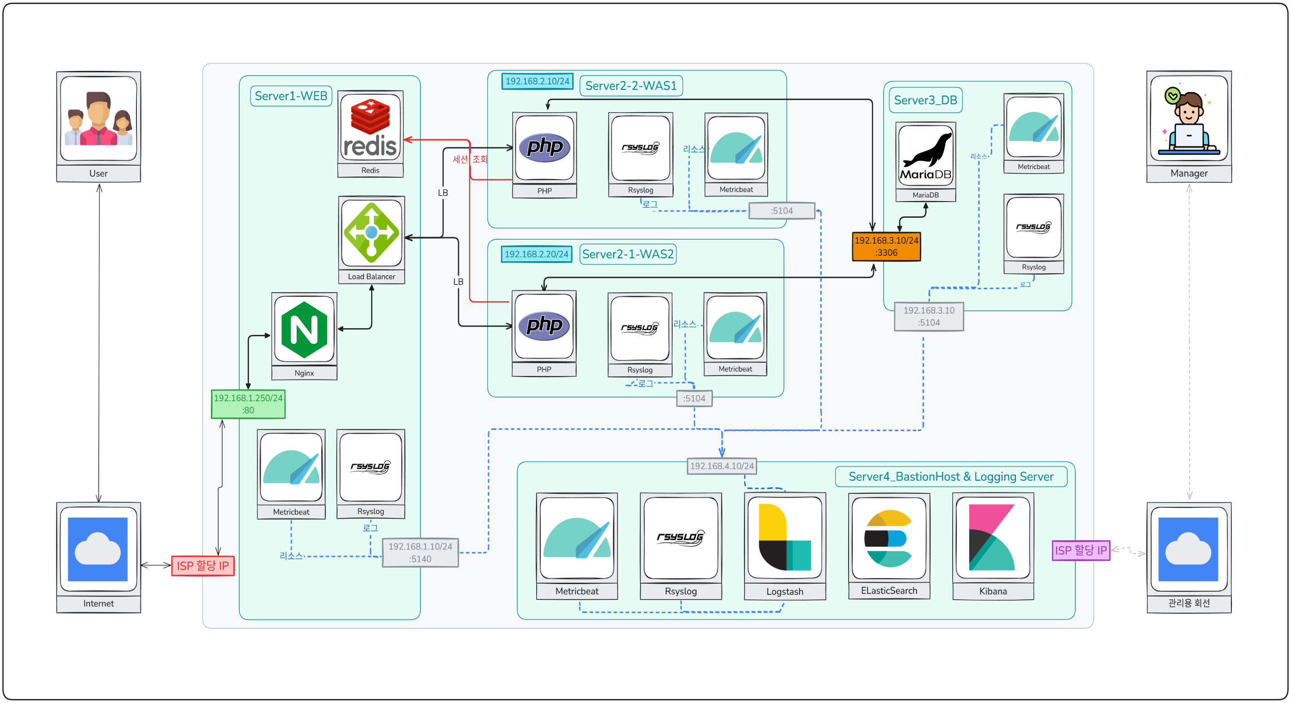
Project Side 1
발표용 PPT
메가존 클라우드 전문가 양성 과정 중 수행한 팀 프로젝트로,
온-프레미스 기반 웹 서비스 아키텍처를 구축.
On-Prem
‐ 프로젝트 소개 및 역할
아키텍처
PROJECT GOAL :
모놀리식 웹서비스를 3-Tier 아키텍처로 전환하여 트래픽 대응성과 가용성을 강화.
작업기간
참여인원
작업 역할
2025.03.06 ~ 03.18 (2주)
3인 / 팀원 참여
아키텍처 구성(팀) 및 로그 수집 설계(개인)
‐ 핵심 요소(기술스택)
환경 구성:
VirtualBox (5대 VM) + GNS3 (외부:라우터 1대, 내부: 스위치 1대)
3티어 웹 서비스:
WEB(Nginx) + WAS(Apache/PHP + Redis) + MariaDB
로그 수집 및 모니터링 :
Elastic Stack (Elasticsearch, Logstash, Kibana) · Rsyslog · Metricbeat
‐ 프로젝트 결과 및 성장 포인트
Solution
문제 발생 시 로그 중심으로 분석하는 사고 방식 습득
장애를 “발생 직후 탐지 → 원인 분리 → 재발 방지” 로 이어가는 운영 자동화 관점 체득
협업 중 표준화된 네이밍 규칙 및 로그 포맷의 중요성 인지
On-Prem 구현 : 3티어 웹 서비스
가용성 트랙픽 분산 : LB + WAS 이중화 + Redis 세션 공유
실시간 모니터링 : ELK + Rsyslog + Metricbeat 중앙 로깅. 서버 상태와 로그를 Kibana 대시보드로 지표 가시화 및 문제 원인 즉시 파악.

Slide 3

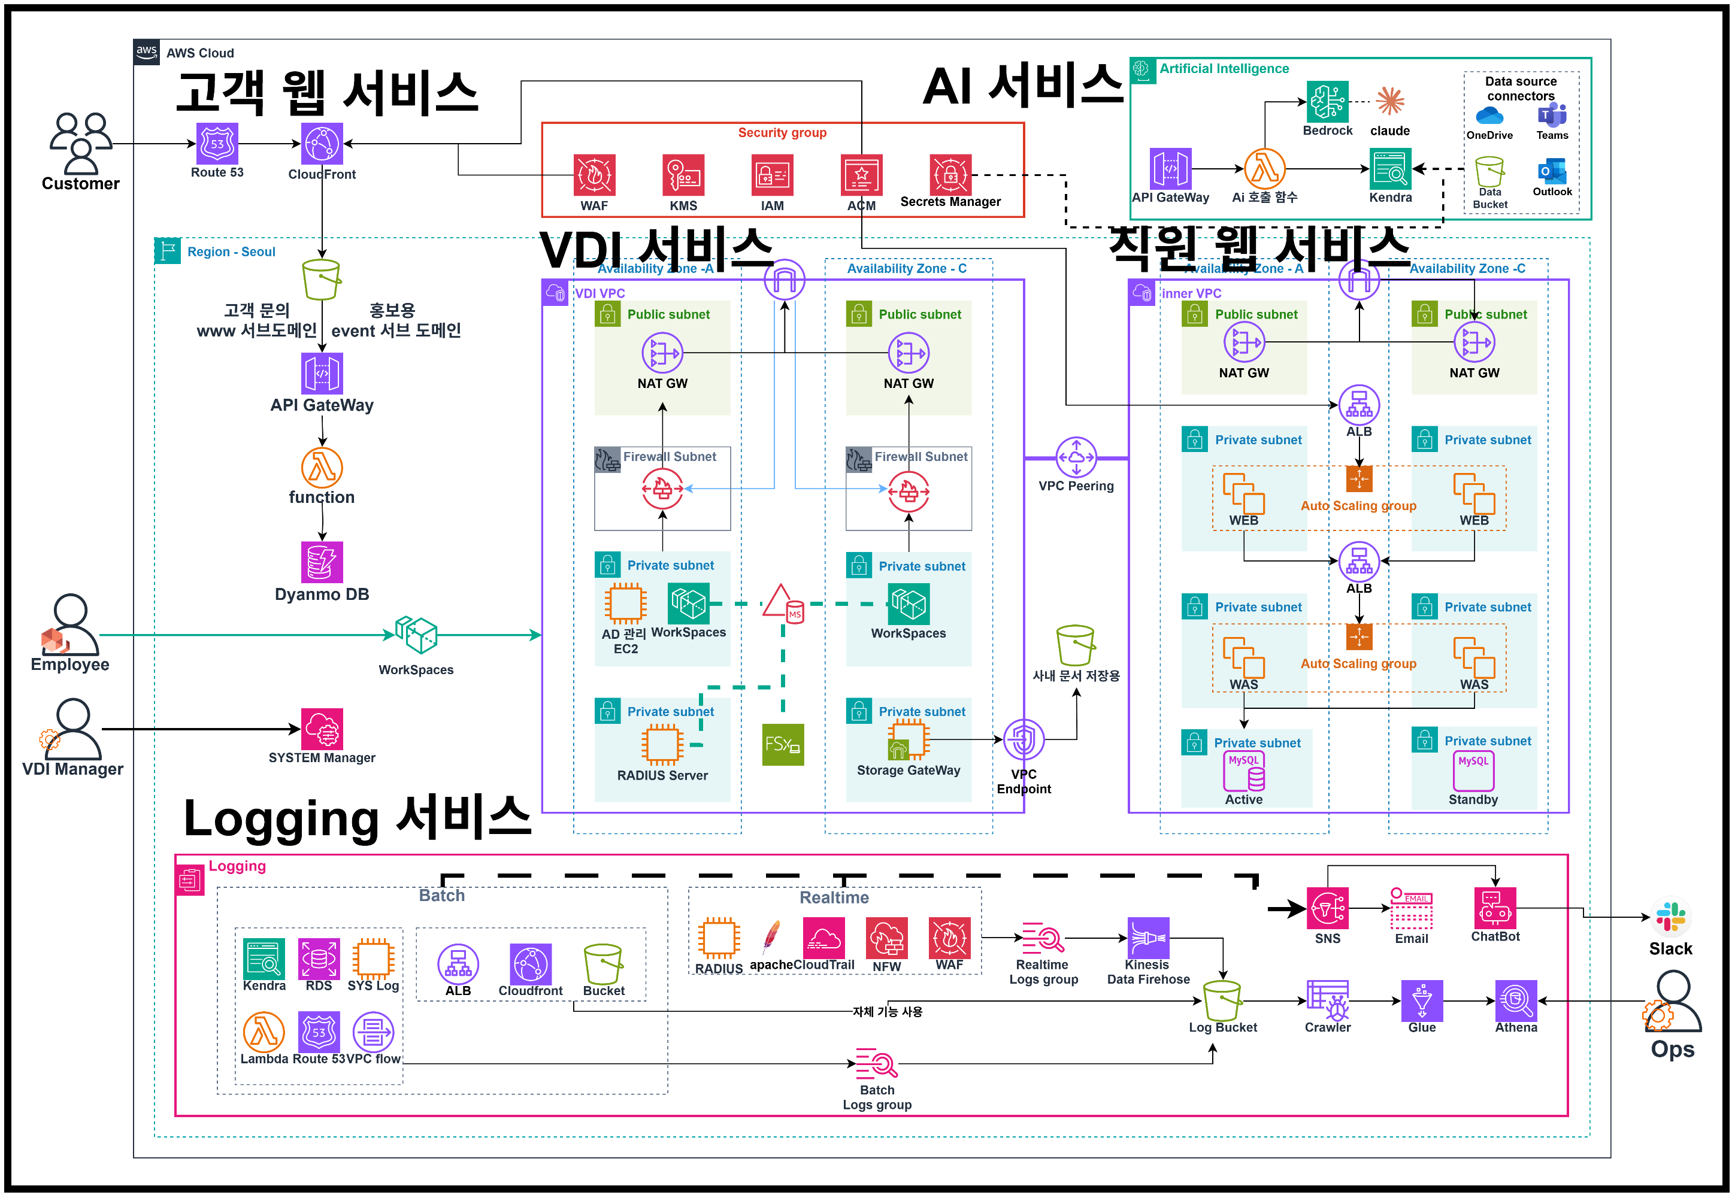
Project Side 2
발표용 PPT
메가존 클라우드 전문가 양성 과정 중 수행한 팀 프로젝트로,
AWS 클라우드를 활용한 VDI 서비스 및 AI 기능 통합 환경을 구축.
AWS Cloud
‐ 프로젝트 소개 및 역할
아키텍처
PROJECT GOAL :
보안 규제 대응과 내부 문서 활용 고도화를 위해 VDI 기반 AI 업무 환경을 구축.
작업기간
참여인원
작업 역할
2025.04.25 ~ 06.23 (약 2개월)
3인 / 팀원 참여
아키텍처 구성(팀) 및 정적 웹사이트, AI 담당(개인)
‐ Solution
VDI, 사내 WEB, 대외 WEB, AI, Logging을 통합한 단일 아키텍처 설계.
WorkSpaces + Managed AD + FreeRADIUS로 사용자 인증 일원화.
Kendra + Bedrock 기반 RAG로 문서 검색·요약 자동화.
CloudWatch–Firehose–Athena 파이프라인으로 로그 가시화
MS Entra ID 연동을 통한 M365 Connector 인증 구조 구현.
‐ 프로젝트 결과 및 성장 포인트
AWS 클라우드 상에서 VDI·WEB·AI·Logging 전 구성 요소를 통합 아키텍처로 완성.
각 구성요소(VDI·WEB·AI)를 모듈 단위로 병렬 구축, 통합 테스트 시 인터페이스 표준화 진행.
Kendra + Bedrock 연동을 통해 실제 문서 질의 응답 시연 성공.
로그 파이프라인(CloudWatch → Firehose → S3 → Athena)을 통한 데이터 흐름 검증.
공통 파라미터를 SSM Parameter Store로 관리해 환경 변수 충돌을 예방.

Slide 4
Project Side 2
발표용 PPT
메가존 클라우드 전문가 양성 과정 중 수행한 팀 프로젝트로,
AWS 클라우드를 활용한 VDI 서비스 및 AI 기능 통합 환경을 구축.
AWS Cloud
‐ 핵심 요소(기술스택)
아키텍처
VDI 환경 구성 :
WorkSpaces · Managed Microsoft AD로 계정 통합, FreeRADIUS + LinOTP로 MFA 인증 체계 구현.
FSx + Storage Gateway를 연동하여 내부 파일시스템 공유.
SSM Parameter Store 통한 경로 정보 일괄 관리
사내 웹 환경 구성 :
내부 전용 VPC 내 ALB–EC2–RDS 기반 3-Tier 구조 배치,
Peering으로 VDI ↔ WEB 트래픽 제한, NAT Gateway 및 VPC Endpoint로 보안 강화.
대외 웹 환경 구성 :
S3 + CloudFront + Route 53으로 정적 콘텐츠 전송,
API Gateway + Lambda로 외부 요청 처리, ACM + WAF로 TLS 및 방어 체계 구성.
구성AI 구성(사내 ＲＡＧ 시스템 . 문서 검색·요약) :
MS Entra ID를 통한 OAuth2.0 인증으로 M365 접근 권한 확보.
Kendra Connector로 Teams/OneDrive/Exchange 데이터를 인덱싱,
Lambda + API Gateway + Bedrock(Claude 3.7)으로 질의–요약 파이프라인 구축.
Secrets Manager를 이용해 Entra Token 및 API Key 안전 저장.
로깅 및 운영 분석
CloudWatch Logs → Kinesis Firehose → S3 → Glue → Athena 파이프라인 구성.
로그 분석 결과를 CloudWatch Dashboard에 시각화하고 SNS/Chatbot으로 알림 자동화.
CloudTrail + Backup Vault로 감사 추적 및 복구 정책 검증.

Slide 5

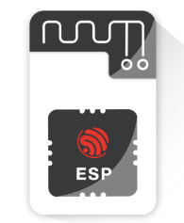
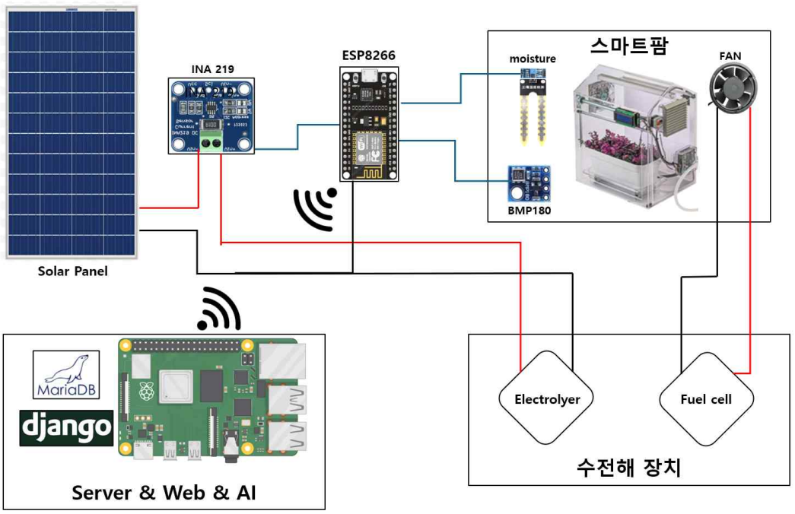
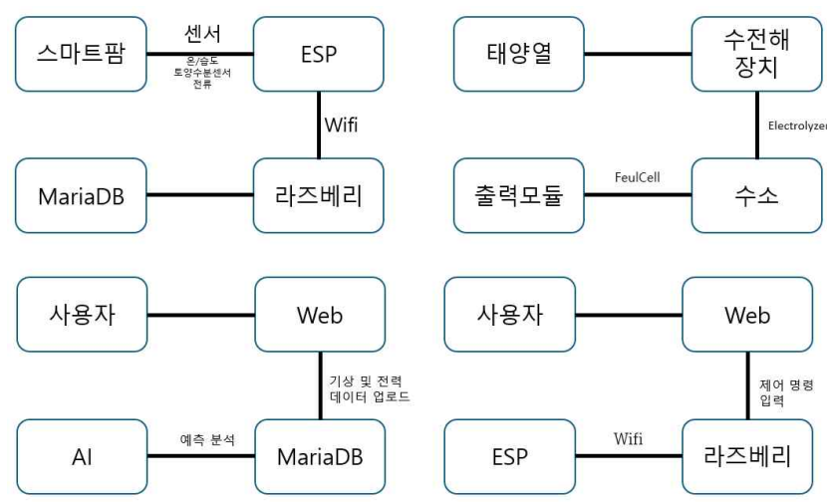
Project Side 3
대학교 졸업 작품 및 캡스톤 경진대회 제출 작품:
잉여 전력 활용을 위한 태양광 발전 예측 모델 비교 분석
IoT & AI
‐ 프로젝트 소개 및 역할
아키텍처
주제 :
잉여 전력 활용을 위한 태양광 발전 예측 + 수전해 제어 통합 시스템.
역할 :
Raspberry Pi와 MCU 이용, 웹서버 구동 및 각 모듈별 센서 데이터 수집 및 통합.
기능 : 실시간 표·대시보드, PNG 저장·메일 전송.
‐ Solution
데이터 수집:
ESP8266 + INA219/BMP180/토양수분
→ Django 서버.
동작 제어:
수전해 장치와 스마트 팜 피드백 구동 연동.
예측/표시:
Simple RNN 기반 발전량 예측
→ 웹 시각화/PNG 저장.
‐ 프로젝트 결과 및 성장 포인트
기능 : 실시간 표·대시보드, PNG 저장·메일 전송.
‐ 기술 스택
수상 : 우수 연구노트상
HW/IoT: Raspberry Pi, ESP8266, INA219, BMP180 etc.
SW/서버: Django, MariaDB, Python
AI: Simple RNN/CNN(예측·평가: MAE/MSE)

